Slide 1
2. Proračunske tablice
2.8. Priprema za ispis i ispis proračunske tablice

Slide 2
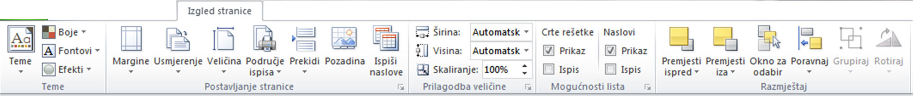
Kartica Izgled stranice

Slide 3
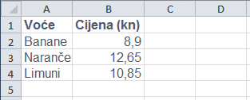
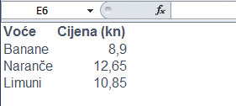
Prikaz naslova stupaca i redaka te crti rešetke

Slide 4
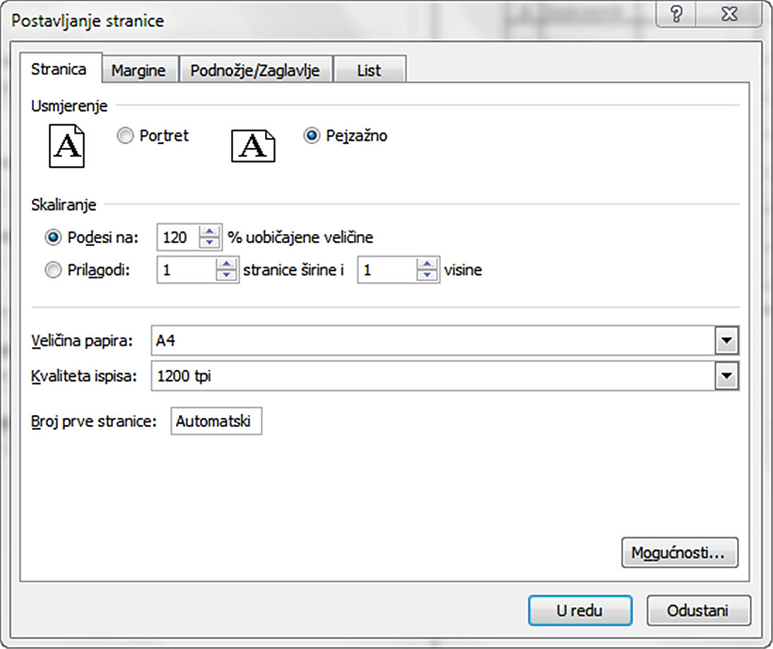
Dijaloški okvir Postavljanje stranice

Slide 5
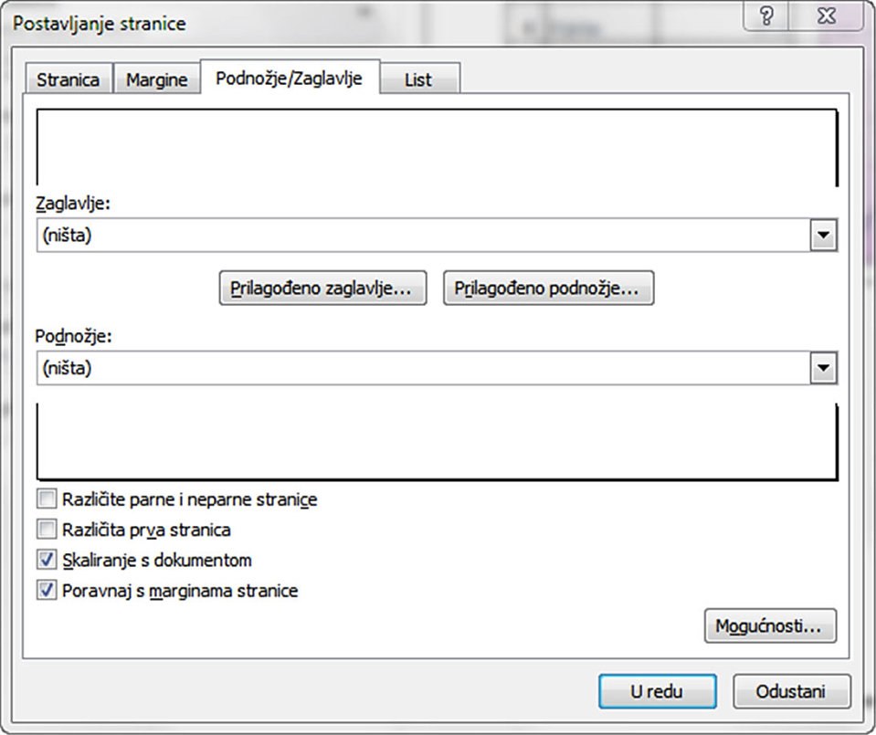
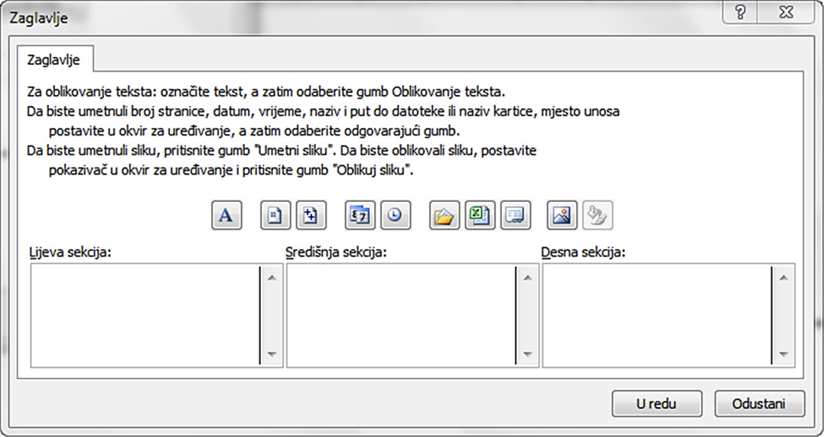
Dijaloški okvir Zaglavlje

Slide 6
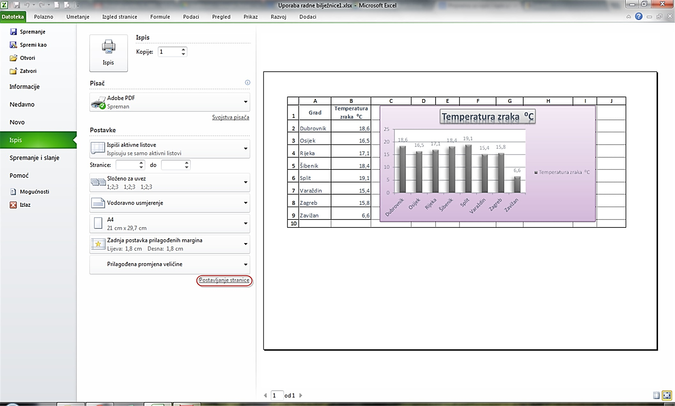
5 Dijaloški okvir s pretpregledom ispisa dokumenta

Slide 7
Provjera usvojenosti znanja
1. Zašto je važno datoteku pregledati prije ispisa?
2. Na kojoj se kartici nalaze naredbe vezane za uređivanje stranice?
3. Promotri sliku koja prikazuje naredbe koje se odnose na prikaz i ispis crta rešetki i naslova redova i stupaca
Što će biti prikazano
na radnom listu, a što će biti
odštampano na papiru?
4. Otvori radnu knjigu Temperature koja sadrži tablicu podataka i grafikon. Pregledaj kako bi izgledala ispisana na papiru. Zatvori pretpregled ispisa, označi grafikon i ponovno pregledaj kako bi izgledao ispis. Opiši razliku u prikazu.
5. Radnu knjigu Temperature pripremi za ispis s uključenim crtama rešetke i naslovima stupaca i redaka.

